Slide 1

Aula 6 CODIFICADOR/DECODIFICADOR BINÁRIO ↔ DECIMAL
Projeto de Ensino
Material didático para lógica digital I: circuitos combinacionais
Bolsista: Everaldina Guimarães Barbosa
Orientador: César Alberto Bravo Pariente

Slide 2
Sumário
Codificador “Decimal → Binário” ............................. 3
1.1. Circuito combinacional ...... 4
1.2. Simulação ........................... 5
Decodificador “Binário → Decimal” ............................ 7
1.1. Circuito combinacional ...... 9
1.2. Simulação ........................... 41
REFERÊNCIAS BIBLIOGRÁFICAS .......... 43

Slide 3
Codificador “Decimal → Binário”
No codificador “Decimal → Binário” serão utilizadas 10 entradas, cada uma representando um dígito entre 0 e 9.
As saídas representam o código BCD 8421.
Decimal | A | B | C | D

Slide 4
Codificador “Decimal → Binário”
No codificador “Decimal → Binário” serão utilizadas 10 entradas, cada uma representando um dígito entre 0 e 9.
As saídas representam o código BCD 8421.
Decimal | A | B | C | D
e0
e1
e2
e3
e4
e5
e6
e7
e8
e9

Slide 5
Codificador “Decimal → Binário”
No codificador “Decimal → Binário” serão utilizadas 10 entradas, cada uma representando um dígito entre 0 e 9.
As saídas representam o código BCD 8421.
Decimal | A | B | C | D
e0 | 0 | 0 | 0 | 0
e1 | 0 | 0 | 0 | 1
e2 | 0 | 0 | 1 | 0
e3 | 0 | 0 | 1 | 1
e4 | 0 | 1 | 0 | 0
e5 | 0 | 1 | 0 | 1
e6 | 0 | 1 | 1 | 0
e7 | 0 | 1 | 1 | 1
e8 | 1 | 0 | 0 | 0
e9 | 1 | 0 | 0 | 1

Slide 6
Codificador “Decimal → Binário” – Circuito combinacional
Através da tabela verdade é possível obter facilmente as expressões mínimas de cada saída.
Decimal | A | B | C | D
e0 | 0 | 0 | 0 | 0
e1 | 0 | 0 | 0 | 1
e2 | 0 | 0 | 1 | 0
e3 | 0 | 0 | 1 | 1
e4 | 0 | 1 | 0 | 0
e5 | 0 | 1 | 0 | 1
e6 | 0 | 1 | 1 | 0
e7 | 0 | 1 | 1 | 1
e8 | 1 | 0 | 0 | 0
e9 | 1 | 0 | 0 | 1

Slide 7
Codificador “Decimal → Binário” – Circuito combinacional
Através da tabela verdade é possível obter facilmente as expressões mínimas de cada saída.
A = e8 + e9
Decimal | A | B | C | D
e0 | 0 | 0 | 0 | 0
e1 | 0 | 0 | 0 | 1
e2 | 0 | 0 | 1 | 0
e3 | 0 | 0 | 1 | 1
e4 | 0 | 1 | 0 | 0
e5 | 0 | 1 | 0 | 1
e6 | 0 | 1 | 1 | 0
e7 | 0 | 1 | 1 | 1
e8 | 1 | 0 | 0 | 0
e9 | 1 | 0 | 0 | 1

Slide 8
Codificador “Decimal → Binário” – Circuito combinacional
Através da tabela verdade é possível obter facilmente as expressões mínimas de cada saída.
A = e8 + e9
B = e4 + e5 + e6 + e7
Decimal | A | B | C | D
e0 | 0 | 0 | 0 | 0
e1 | 0 | 0 | 0 | 1
e2 | 0 | 0 | 1 | 0
e3 | 0 | 0 | 1 | 1
e4 | 0 | 1 | 0 | 0
e5 | 0 | 1 | 0 | 1
e6 | 0 | 1 | 1 | 0
e7 | 0 | 1 | 1 | 1
e8 | 1 | 0 | 0 | 0
e9 | 1 | 0 | 0 | 1

Slide 9
Codificador “Decimal → Binário” – Circuito combinacional
Através da tabela verdade é possível obter facilmente as expressões mínimas de cada saída.
A = e8 + e9
B = e4 + e5 + e6 + e7
C = e2 + e3 + e6 + e7
Decimal | A | B | C | D
e0 | 0 | 0 | 0 | 0
e1 | 0 | 0 | 0 | 1
e2 | 0 | 0 | 1 | 0
e3 | 0 | 0 | 1 | 1
e4 | 0 | 1 | 0 | 0
e5 | 0 | 1 | 0 | 1
e6 | 0 | 1 | 1 | 0
e7 | 0 | 1 | 1 | 1
e8 | 1 | 0 | 0 | 0
e9 | 1 | 0 | 0 | 1

Slide 10
Codificador “Decimal → Binário” – Circuito combinacional
Através da tabela verdade é possível obter facilmente as expressões mínimas de cada saída.
A = e8 + e9
B = e4 + e5 + e6 + e7
C = e2 + e3 + e6 + e7
D = e1 + e3 + e5 + e7 + e9
Decimal | A | B | C | D
e0 | 0 | 0 | 0 | 0
e1 | 0 | 0 | 0 | 1
e2 | 0 | 0 | 1 | 0
e3 | 0 | 0 | 1 | 1
e4 | 0 | 1 | 0 | 0
e5 | 0 | 1 | 0 | 1
e6 | 0 | 1 | 1 | 0
e7 | 0 | 1 | 1 | 1
e8 | 1 | 0 | 0 | 0
e9 | 1 | 0 | 0 | 1

Slide 11
Codificador “Decimal → Binário” – Circuito combinacional
Através da tabela verdade é possível obter facilmente as expressões mínimas de cada saída.
A = e8 + e9
B = e4 + e5 + e6 + e7
C = e2 + e3 + e6 + e7
D = e1 + e3 + e5 + e7 + e9
Decimal | A | B | C | D
e0 | 0 | 0 | 0 | 0
e1 | 0 | 0 | 0 | 1
e2 | 0 | 0 | 1 | 0
e3 | 0 | 0 | 1 | 1
e4 | 0 | 1 | 0 | 0
e5 | 0 | 1 | 0 | 1
e6 | 0 | 1 | 1 | 0
e7 | 0 | 1 | 1 | 1
e8 | 1 | 0 | 0 | 0
e9 | 1 | 0 | 0 | 1

Slide 12
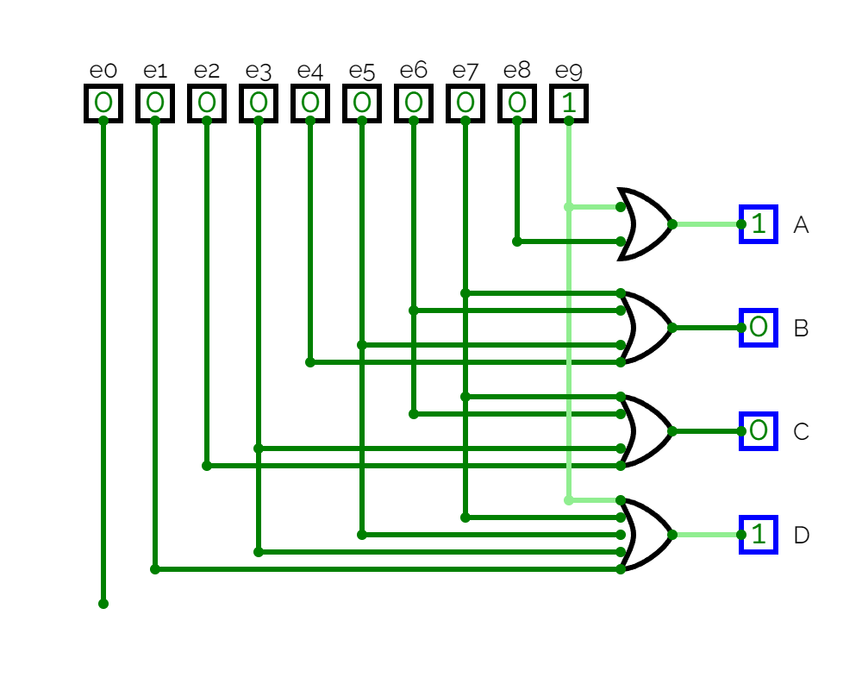
Codificador “Decimal → Binário” – Simulação
A = e8 + e9
B = e4 + e5 + e6 + e7
C = e2 + e3 + e6 + e7
D = e1 + e3 + e5 + e7 + e9
O circuito foi então simulado no CircuitVerse.
Disponível em: https://circuitverse.org/users/166835/projects/decimal-binario

Slide 13
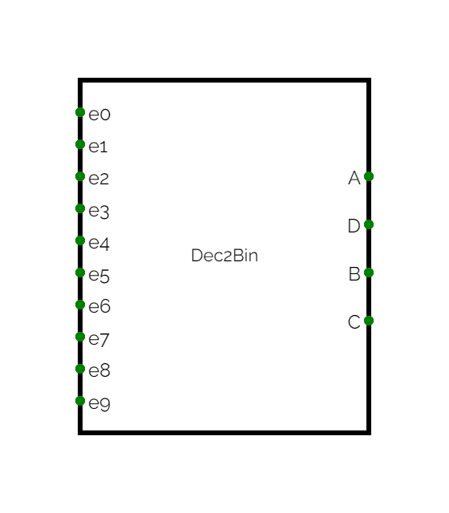
Codificador “Decimal → Binário” – Simulação
Abaixo o circuito encapsulado.
Disponível em: https://circuitverse.org/users/166835/projects/decimal-binario

Slide 14
Decodificador “Binário → Decimal”
Para o codificador “Binário → Decimal” será feita a correspondência entre o código BCD 8421 e o código 9876543210. Ambos abordados na “Aula 05”.
A seguir a tabela verdade que relaciona esses dois códigos:

Slide 15
Decodificador “Binário → Decimal”
A | B | C | D | S0 | S1 | S2 | S3 | S4 | S5 | S6 | S7 | S8 | S9
0 | 0 | 0 | 0 | 1 | 0 | 0 | 0 | 0 | 0 | 0 | 0 | 0 | 0
0 | 0 | 0 | 1 | 0 | 1 | 0 | 0 | 0 | 0 | 0 | 0 | 0 | 0
0 | 0 | 1 | 0 | 0 | 0 | 1 | 0 | 0 | 0 | 0 | 0 | 0 | 0
0 | 0 | 1 | 1 | 0 | 0 | 0 | 1 | 0 | 0 | 0 | 0 | 0 | 0
0 | 1 | 0 | 0 | 0 | 0 | 0 | 0 | 1 | 0 | 0 | 0 | 0 | 0
0 | 1 | 0 | 1 | 0 | 0 | 0 | 0 | 0 | 1 | 0 | 0 | 0 | 0
0 | 1 | 1 | 0 | 0 | 0 | 0 | 0 | 0 | 0 | 1 | 0 | 0 | 0
0 | 1 | 1 | 1 | 0 | 0 | 0 | 0 | 0 | 0 | 0 | 1 | 0 | 0
1 | 0 | 0 | 0 | 0 | 0 | 0 | 0 | 0 | 0 | 0 | 0 | 1 | 0
1 | 0 | 0 | 1 | 0 | 0 | 0 | 0 | 0 | 0 | 0 | 0 | 0 | 1

Slide 16
Decodificador “Binário → Decimal” – Circuito Combinacional
Para esse circuito existem 4 entradas (A, B, C e D) e 10 saídas.
A seguir serão feitas as deduções das expressões mínimas para cada saída.
Como o mapa de Karnaugh para 4 entradas possui 16 casas, casos que não estão explícitos na tabela verdade serão preenchidos com X e podem ser agrupados de acordo a conveniência.

Slide 17
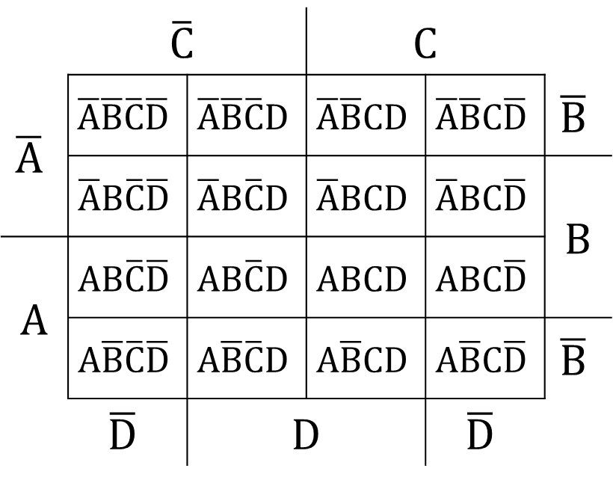
Decodificador “Binário → Decimal” – Circuito Combinacional
A | B | C | D | S0
0 | 0 | 0 | 0 | 1
0 | 0 | 0 | 1 | 0
0 | 0 | 1 | 0 | 0
0 | 0 | 1 | 1 | 0
0 | 1 | 0 | 0 | 0
0 | 1 | 0 | 1 | 0
0 | 1 | 1 | 0 | 0
0 | 1 | 1 | 1 | 0
1 | 0 | 0 | 0 | 0
1 | 0 | 0 | 1 | 0
 | $$\overline{C}$$ |  | C
$$\overline{A}$$ | $$\overline{A}\overline{B}\overline{C}\overline{D}$$ | $$\overline{A}\overline{B}\overline{C}D$$ | $$\overline{A}\overline{B}CD$$ | $$\overline{A}\overline{B}C\overline{D}$$ | $$\overline{B}$$
 | $$\overline{A}B\overline{C}\overline{D}$$ | $$\overline{A}B\overline{C}D$$ | $$\overline{A}BCD$$ | $$\overline{A}BC\overline{D}$$ | B
A | $$AB\overline{C}\overline{D}$$ | $$AB\overline{C}D$$ | $$ABCD$$ | $$ABC\overline{D}$$
A | $$A\overline{B}\overline{C}\overline{D}$$ | $$A\overline{B}\overline{C}D$$ | $$A\overline{B}CD$$ | $$A\overline{B}C\overline{D}$$ | $$\overline{B}$$
 | $$\overline{D}$$ | D |  | $$\overline{D}$$

Slide 18
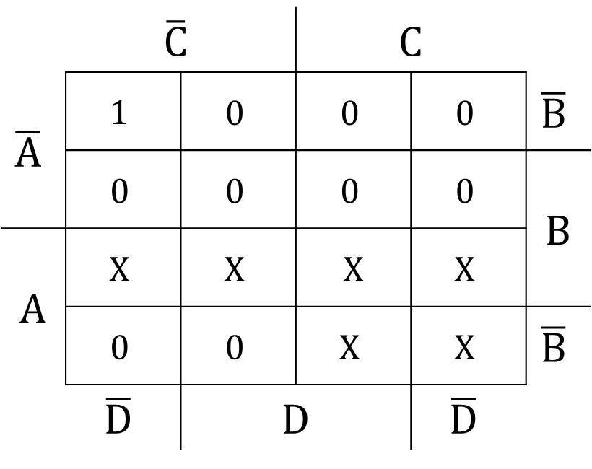
Decodificador “Binário → Decimal” – Circuito Combinacional
A | B | C | D | S0
0 | 0 | 0 | 0 | 1
0 | 0 | 0 | 1 | 0
0 | 0 | 1 | 0 | 0
0 | 0 | 1 | 1 | 0
0 | 1 | 0 | 0 | 0
0 | 1 | 0 | 1 | 0
0 | 1 | 1 | 0 | 0
0 | 1 | 1 | 1 | 0
1 | 0 | 0 | 0 | 0
1 | 0 | 0 | 1 | 0
S0
 | $$\overline{C}$$ |  | C
$$\overline{A}$$ | $$1$$ | $$0$$ | $$0$$ | $$0$$ | $$\overline{B}$$
 | $$0$$ | $$0$$ | $$0$$ | $$0$$ | B
A | $$X$$ | $$X$$ | X | $$X$$
A | $$0$$ | $$0$$ | $$X$$ | $$X$$ | $$\overline{B}$$
 | $$\overline{D}$$ | D |  | $$\overline{D}$$

Slide 19
Decodificador “Binário → Decimal” – Circuito Combinacional
A | B | C | D | S0
0 | 0 | 0 | 0 | 1
0 | 0 | 0 | 1 | 0
0 | 0 | 1 | 0 | 0
0 | 0 | 1 | 1 | 0
0 | 1 | 0 | 0 | 0
0 | 1 | 0 | 1 | 0
0 | 1 | 1 | 0 | 0
0 | 1 | 1 | 1 | 0
1 | 0 | 0 | 0 | 0
1 | 0 | 0 | 1 | 0
S0
 | $$\overline{C}$$ |  | C
$$\overline{A}$$ | $$1$$ | $$0$$ | $$0$$ | $$0$$ | $$\overline{B}$$
 | $$0$$ | $$0$$ | $$0$$ | $$0$$ | B
A | $$X$$ | $$X$$ | X | $$X$$
A | $$0$$ | $$0$$ | $$X$$ | $$X$$ | $$\overline{B}$$
 | $$\overline{D}$$ | D |  | $$\overline{D}$$

Slide 20
Decodificador “Binário → Decimal” – Circuito Combinacional
DEC | EXPRESSÃO
0
1
2
3
4
5
6
7
8
9
S0
 | $$\overline{C}$$ |  | C
$$\overline{A}$$ | $$1$$ | $$0$$ | $$0$$ | $$0$$ | $$\overline{B}$$
 | $$0$$ | $$0$$ | $$0$$ | $$0$$ | B
A | $$X$$ | $$X$$ | X | $$X$$
A | $$0$$ | $$0$$ | $$X$$ | $$X$$ | $$\overline{B}$$
 | $$\overline{D}$$ | D |  | $$\overline{D}$$

Slide 21
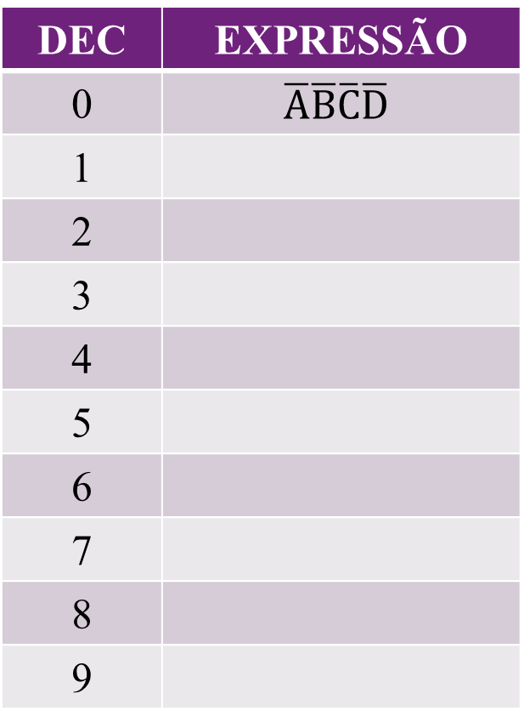
Decodificador “Binário → Decimal” – Circuito Combinacional
DEC | EXPRESSÃO
0 | $$\overline{A}\overline{B}\overline{C}\overline{D}$$
1
2
3
4
5
6
7
8
9
S0
 | $$\overline{C}$$ |  | C
$$\overline{A}$$ | $$1$$ | $$0$$ | $$0$$ | $$0$$ | $$\overline{B}$$
 | $$0$$ | $$0$$ | $$0$$ | $$0$$ | B
A | $$X$$ | $$X$$ | X | $$X$$
A | $$0$$ | $$0$$ | $$X$$ | $$X$$ | $$\overline{B}$$
 | $$\overline{D}$$ | D |  | $$\overline{D}$$

Slide 22
Decodificador “Binário → Decimal” – Circuito Combinacional
A | B | C | D | S1
0 | 0 | 0 | 0 | 0
0 | 0 | 0 | 1 | 1
0 | 0 | 1 | 0 | 0
0 | 0 | 1 | 1 | 0
0 | 1 | 0 | 0 | 0
0 | 1 | 0 | 1 | 0
0 | 1 | 1 | 0 | 0
0 | 1 | 1 | 1 | 0
1 | 0 | 0 | 0 | 0
1 | 0 | 0 | 1 | 0
 | $$\overline{C}$$ |  | C
$$\overline{A}$$ | $$\overline{A}\overline{B}\overline{C}\overline{D}$$ | $$\overline{A}\overline{B}\overline{C}D$$ | $$\overline{A}\overline{B}CD$$ | $$\overline{A}\overline{B}C\overline{D}$$ | $$\overline{B}$$
 | $$\overline{A}B\overline{C}\overline{D}$$ | $$\overline{A}B\overline{C}D$$ | $$\overline{A}BCD$$ | $$\overline{A}BC\overline{D}$$ | B
A | $$AB\overline{C}\overline{D}$$ | $$AB\overline{C}D$$ | $$ABCD$$ | $$ABC\overline{D}$$
A | $$A\overline{B}\overline{C}\overline{D}$$ | $$A\overline{B}\overline{C}D$$ | $$A\overline{B}CD$$ | $$A\overline{B}C\overline{D}$$ | $$\overline{B}$$
 | $$\overline{D}$$ | D |  | $$\overline{D}$$

Slide 23
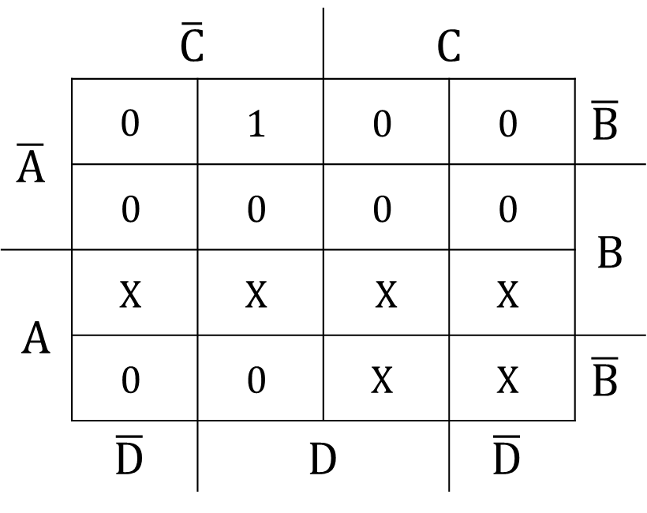
Decodificador “Binário → Decimal” – Circuito Combinacional
A | B | C | D | S1
0 | 0 | 0 | 0 | 0
0 | 0 | 0 | 1 | 1
0 | 0 | 1 | 0 | 0
0 | 0 | 1 | 1 | 0
0 | 1 | 0 | 0 | 0
0 | 1 | 0 | 1 | 0
0 | 1 | 1 | 0 | 0
0 | 1 | 1 | 1 | 0
1 | 0 | 0 | 0 | 0
1 | 0 | 0 | 1 | 0
S1
 | $$\overline{C}$$ |  | C
$$\overline{A}$$ | $$0$$ | $$1$$ | $$0$$ | $$0$$ | $$\overline{B}$$
 | $$0$$ | $$0$$ | $$0$$ | $$0$$ | B
A | $$X$$ | $$X$$ | X | $$X$$
A | $$0$$ | $$0$$ | $$X$$ | $$X$$ | $$\overline{B}$$
 | $$\overline{D}$$ | D |  | $$\overline{D}$$

Slide 24
Decodificador “Binário → Decimal” – Circuito Combinacional
A | B | C | D | S1
0 | 0 | 0 | 0 | 0
0 | 0 | 0 | 1 | 1
0 | 0 | 1 | 0 | 0
0 | 0 | 1 | 1 | 0
0 | 1 | 0 | 0 | 0
0 | 1 | 0 | 1 | 0
0 | 1 | 1 | 0 | 0
0 | 1 | 1 | 1 | 0
1 | 0 | 0 | 0 | 0
1 | 0 | 0 | 1 | 0
S1
 | $$\overline{C}$$ |  | C
$$\overline{A}$$ | $$0$$ | $$1$$ | $$0$$ | $$0$$ | $$\overline{B}$$
 | $$0$$ | $$0$$ | $$0$$ | $$0$$ | B
A | $$X$$ | $$X$$ | X | $$X$$
A | $$0$$ | $$0$$ | $$X$$ | $$X$$ | $$\overline{B}$$
 | $$\overline{D}$$ | D |  | $$\overline{D}$$

Slide 25
Decodificador “Binário → Decimal” – Circuito Combinacional
DEC | EXPRESSÃO
0 | $$\overline{A}\overline{B}\overline{C}\overline{D}$$
1
2
3
4
5
6
7
8
9
S1
 | $$\overline{C}$$ |  | C
$$\overline{A}$$ | $$0$$ | $$1$$ | $$0$$ | $$0$$ | $$\overline{B}$$
 | $$0$$ | $$0$$ | $$0$$ | $$0$$ | B
A | $$X$$ | $$X$$ | X | $$X$$
A | $$0$$ | $$0$$ | $$X$$ | $$X$$ | $$\overline{B}$$
 | $$\overline{D}$$ | D |  | $$\overline{D}$$

Slide 26
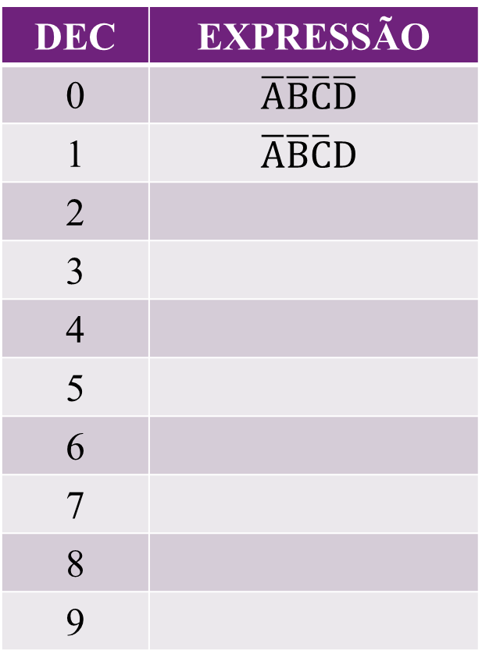
Decodificador “Binário → Decimal” – Circuito Combinacional
DEC | EXPRESSÃO
0 | $$\overline{A}\overline{B}\overline{C}\overline{D}$$
1 | $$\overline{A}\overline{B}\overline{C}D$$
2
3
4
5
6
7
8
9
S1
 | $$\overline{C}$$ |  | C
$$\overline{A}$$ | $$0$$ | $$1$$ | $$0$$ | $$0$$ | $$\overline{B}$$
 | $$0$$ | $$0$$ | $$0$$ | $$0$$ | B
A | $$X$$ | $$X$$ | X | $$X$$
A | $$0$$ | $$0$$ | $$X$$ | $$X$$ | $$\overline{B}$$
 | $$\overline{D}$$ | D |  | $$\overline{D}$$

Slide 27
Decodificador “Binário → Decimal” – Circuito Combinacional
A | B | C | D | S2
0 | 0 | 0 | 0 | 0
0 | 0 | 0 | 1 | 0
0 | 0 | 1 | 0 | 1
0 | 0 | 1 | 1 | 0
0 | 1 | 0 | 0 | 0
0 | 1 | 0 | 1 | 0
0 | 1 | 1 | 0 | 0
0 | 1 | 1 | 1 | 0
1 | 0 | 0 | 0 | 0
1 | 0 | 0 | 1 | 0
 | $$\overline{C}$$ |  | C
$$\overline{A}$$ | $$\overline{A}\overline{B}\overline{C}\overline{D}$$ | $$\overline{A}\overline{B}\overline{C}D$$ | $$\overline{A}\overline{B}CD$$ | $$\overline{A}\overline{B}C\overline{D}$$ | $$\overline{B}$$
 | $$\overline{A}B\overline{C}\overline{D}$$ | $$\overline{A}B\overline{C}D$$ | $$\overline{A}BCD$$ | $$\overline{A}BC\overline{D}$$ | B
A | $$AB\overline{C}\overline{D}$$ | $$AB\overline{C}D$$ | $$ABCD$$ | $$ABC\overline{D}$$
A | $$A\overline{B}\overline{C}\overline{D}$$ | $$A\overline{B}\overline{C}D$$ | $$A\overline{B}CD$$ | $$A\overline{B}C\overline{D}$$ | $$\overline{B}$$
 | $$\overline{D}$$ | D |  | $$\overline{D}$$

Slide 28
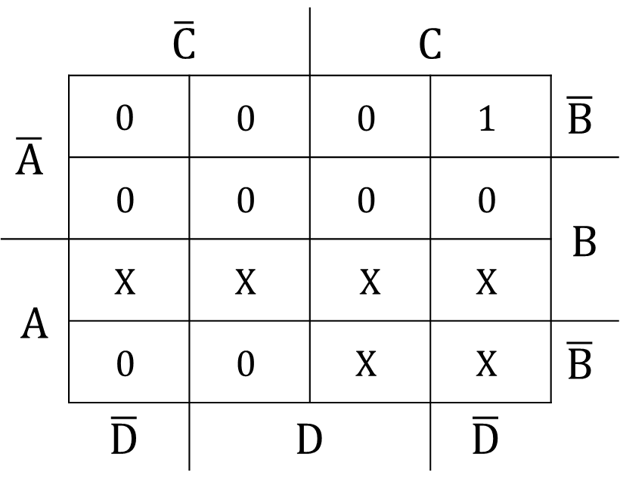
Decodificador “Binário → Decimal” – Circuito Combinacional
A | B | C | D | S2
0 | 0 | 0 | 0 | 0
0 | 0 | 0 | 1 | 0
0 | 0 | 1 | 0 | 1
0 | 0 | 1 | 1 | 0
0 | 1 | 0 | 0 | 0
0 | 1 | 0 | 1 | 0
0 | 1 | 1 | 0 | 0
0 | 1 | 1 | 1 | 0
1 | 0 | 0 | 0 | 0
1 | 0 | 0 | 1 | 0
S2
 | $$\overline{C}$$ |  | C
$$\overline{A}$$ | $$0$$ | $$0$$ | $$0$$ | $$1$$ | $$\overline{B}$$
 | $$0$$ | $$0$$ | $$0$$ | $$0$$ | B
A | $$X$$ | $$X$$ | X | $$X$$
A | $$0$$ | $$0$$ | $$X$$ | $$X$$ | $$\overline{B}$$
 | $$\overline{D}$$ | D |  | $$\overline{D}$$

Slide 29
Decodificador “Binário → Decimal” – Circuito Combinacional
A | B | C | D | S2
0 | 0 | 0 | 0 | 0
0 | 0 | 0 | 1 | 0
0 | 0 | 1 | 0 | 1
0 | 0 | 1 | 1 | 0
0 | 1 | 0 | 0 | 0
0 | 1 | 0 | 1 | 0
0 | 1 | 1 | 0 | 0
0 | 1 | 1 | 1 | 0
1 | 0 | 0 | 0 | 0
1 | 0 | 0 | 1 | 0
S2
 | $$\overline{C}$$ |  | C
$$\overline{A}$$ | $$0$$ | $$0$$ | $$0$$ | $$1$$ | $$\overline{B}$$
 | $$0$$ | $$0$$ | $$0$$ | $$0$$ | B
A | $$X$$ | $$X$$ | X | $$X$$
A | $$0$$ | $$0$$ | $$X$$ | $$X$$ | $$\overline{B}$$
 | $$\overline{D}$$ | D |  | $$\overline{D}$$

Slide 30
Decodificador “Binário → Decimal” – Circuito Combinacional
DEC | EXPRESSÃO
0 | $$\overline{A}\overline{B}\overline{C}\overline{D}$$
1 | $$\overline{A}\overline{B}\overline{C}D$$
2
3
4
5
6
7
8
9
S2
 | $$\overline{C}$$ |  | C
$$\overline{A}$$ | $$0$$ | $$0$$ | $$0$$ | $$1$$ | $$\overline{B}$$
 | $$0$$ | $$0$$ | $$0$$ | $$0$$ | B
A | $$X$$ | $$X$$ | X | $$X$$
A | $$0$$ | $$0$$ | $$X$$ | $$X$$ | $$\overline{B}$$
 | $$\overline{D}$$ | D |  | $$\overline{D}$$

Slide 31
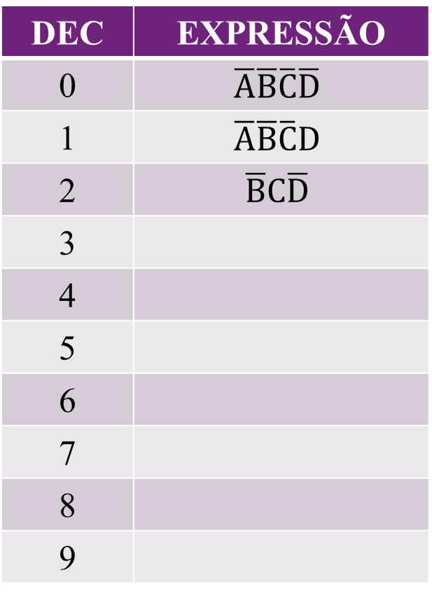
Decodificador “Binário → Decimal” – Circuito Combinacional
DEC | EXPRESSÃO
0 | $$\overline{A}\overline{B}\overline{C}\overline{D}$$
1 | $$\overline{A}\overline{B}\overline{C}D$$
2 | $$\overline{B}C\overline{D}$$
3
4
5
6
7
8
9
S2
 | $$\overline{C}$$ |  | C
$$\overline{A}$$ | $$0$$ | $$0$$ | $$0$$ | $$1$$ | $$\overline{B}$$
 | $$0$$ | $$0$$ | $$0$$ | $$0$$ | B
A | $$X$$ | $$X$$ | X | $$X$$
A | $$0$$ | $$0$$ | $$X$$ | $$X$$ | $$\overline{B}$$
 | $$\overline{D}$$ | D |  | $$\overline{D}$$

Slide 32
Decodificador “Binário → Decimal” – Circuito Combinacional
A | B | C | D | S3
0 | 0 | 0 | 0 | 0
0 | 0 | 0 | 1 | 0
0 | 0 | 1 | 0 | 0
0 | 0 | 1 | 1 | 1
0 | 1 | 0 | 0 | 0
0 | 1 | 0 | 1 | 0
0 | 1 | 1 | 0 | 0
0 | 1 | 1 | 1 | 0
1 | 0 | 0 | 0 | 0
1 | 0 | 0 | 1 | 0
 | $$\overline{C}$$ |  | C
$$\overline{A}$$ | $$\overline{A}\overline{B}\overline{C}\overline{D}$$ | $$\overline{A}\overline{B}\overline{C}D$$ | $$\overline{A}\overline{B}CD$$ | $$\overline{A}\overline{B}C\overline{D}$$ | $$\overline{B}$$
 | $$\overline{A}B\overline{C}\overline{D}$$ | $$\overline{A}B\overline{C}D$$ | $$\overline{A}BCD$$ | $$\overline{A}BC\overline{D}$$ | B
A | $$AB\overline{C}\overline{D}$$ | $$AB\overline{C}D$$ | $$ABCD$$ | $$ABC\overline{D}$$
A | $$A\overline{B}\overline{C}\overline{D}$$ | $$A\overline{B}\overline{C}D$$ | $$A\overline{B}CD$$ | $$A\overline{B}C\overline{D}$$ | $$\overline{B}$$
 | $$\overline{D}$$ | D |  | $$\overline{D}$$

Slide 33
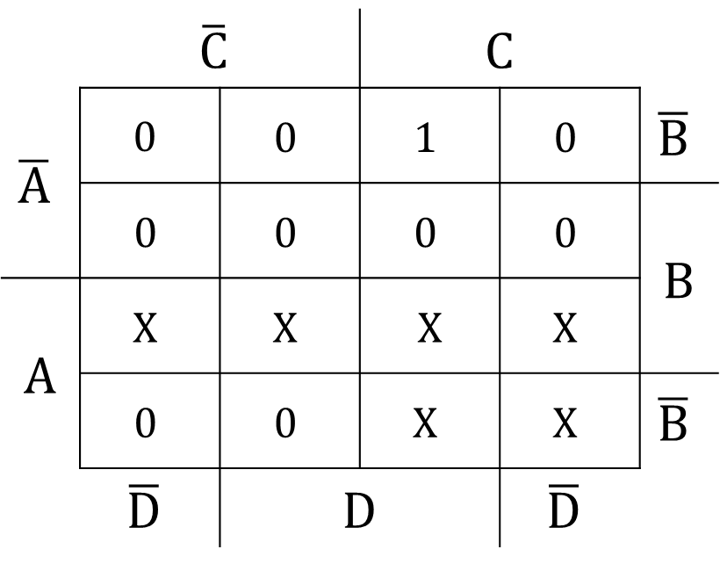
Decodificador “Binário → Decimal” – Circuito Combinacional
A | B | C | D | S3
0 | 0 | 0 | 0 | 0
0 | 0 | 0 | 1 | 0
0 | 0 | 1 | 0 | 0
0 | 0 | 1 | 1 | 1
0 | 1 | 0 | 0 | 0
0 | 1 | 0 | 1 | 0
0 | 1 | 1 | 0 | 0
0 | 1 | 1 | 1 | 0
1 | 0 | 0 | 0 | 0
1 | 0 | 0 | 1 | 0
S3
 | $$\overline{C}$$ |  | C
$$\overline{A}$$ | $$0$$ | $$0$$ | $$1$$ | $$0$$ | $$\overline{B}$$
 | $$0$$ | $$0$$ | $$0$$ | $$0$$ | B
A | $$X$$ | $$X$$ | X | $$X$$
A | $$0$$ | $$0$$ | $$X$$ | $$X$$ | $$\overline{B}$$
 | $$\overline{D}$$ | D |  | $$\overline{D}$$

Slide 34
Decodificador “Binário → Decimal” – Circuito Combinacional
A | B | C | D | S3
0 | 0 | 0 | 0 | 0
0 | 0 | 0 | 1 | 0
0 | 0 | 1 | 0 | 0
0 | 0 | 1 | 1 | 1
0 | 1 | 0 | 0 | 0
0 | 1 | 0 | 1 | 0
0 | 1 | 1 | 0 | 0
0 | 1 | 1 | 1 | 0
1 | 0 | 0 | 0 | 0
1 | 0 | 0 | 1 | 0
S3
 | $$\overline{C}$$ |  | C
$$\overline{A}$$ | $$0$$ | $$0$$ | $$1$$ | $$0$$ | $$\overline{B}$$
 | $$0$$ | $$0$$ | $$0$$ | $$0$$ | B
A | $$X$$ | $$X$$ | X | $$X$$
A | $$0$$ | $$0$$ | $$X$$ | $$X$$ | $$\overline{B}$$
 | $$\overline{D}$$ | D |  | $$\overline{D}$$

Slide 35
Decodificador “Binário → Decimal” – Circuito Combinacional
DEC | EXPRESSÃO
0 | $$\overline{A}\overline{B}\overline{C}\overline{D}$$
1 | $$\overline{A}\overline{B}\overline{C}D$$
2 | $$\overline{B}C\overline{D}$$
3
4
5
6
7
8
9
S3
 | $$\overline{C}$$ |  | C
$$\overline{A}$$ | $$0$$ | $$0$$ | $$1$$ | $$0$$ | $$\overline{B}$$
 | $$0$$ | $$0$$ | $$0$$ | $$0$$ | B
A | $$X$$ | $$X$$ | X | $$X$$
A | $$0$$ | $$0$$ | $$X$$ | $$X$$ | $$\overline{B}$$
 | $$\overline{D}$$ | D |  | $$\overline{D}$$

Slide 36
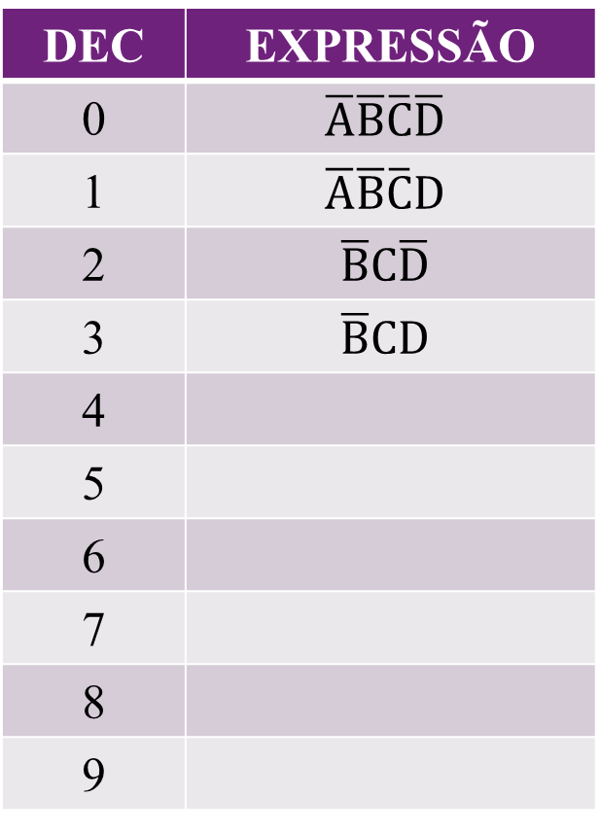
Decodificador “Binário → Decimal” – Circuito Combinacional
DEC | EXPRESSÃO
0 | $$\overline{A}\overline{B}\overline{C}\overline{D}$$
1 | $$\overline{A}\overline{B}\overline{C}D$$
2 | $$\overline{B}C\overline{D}$$
3 | $$\overline{B}CD$$
4
5
6
7
8
9
S3
 | $$\overline{C}$$ |  | C
$$\overline{A}$$ | $$0$$ | $$0$$ | $$1$$ | $$0$$ | $$\overline{B}$$
 | $$0$$ | $$0$$ | $$0$$ | $$0$$ | B
A | $$X$$ | $$X$$ | X | $$X$$
A | $$0$$ | $$0$$ | $$X$$ | $$X$$ | $$\overline{B}$$
 | $$\overline{D}$$ | D |  | $$\overline{D}$$

Slide 37
Decodificador “Binário → Decimal” – Circuito Combinacional
A | B | C | D | S4
0 | 0 | 0 | 0 | 0
0 | 0 | 0 | 1 | 0
0 | 0 | 1 | 0 | 0
0 | 0 | 1 | 1 | 0
0 | 1 | 0 | 0 | 1
0 | 1 | 0 | 1 | 0
0 | 1 | 1 | 0 | 0
0 | 1 | 1 | 1 | 0
1 | 0 | 0 | 0 | 0
1 | 0 | 0 | 1 | 0
 | $$\overline{C}$$ |  | C
$$\overline{A}$$ | $$\overline{A}\overline{B}\overline{C}\overline{D}$$ | $$\overline{A}\overline{B}\overline{C}D$$ | $$\overline{A}\overline{B}CD$$ | $$\overline{A}\overline{B}C\overline{D}$$ | $$\overline{B}$$
 | $$\overline{A}B\overline{C}\overline{D}$$ | $$\overline{A}B\overline{C}D$$ | $$\overline{A}BCD$$ | $$\overline{A}BC\overline{D}$$ | B
A | $$AB\overline{C}\overline{D}$$ | $$AB\overline{C}D$$ | $$ABCD$$ | $$ABC\overline{D}$$
A | $$A\overline{B}\overline{C}\overline{D}$$ | $$A\overline{B}\overline{C}D$$ | $$A\overline{B}CD$$ | $$A\overline{B}C\overline{D}$$ | $$\overline{B}$$
 | $$\overline{D}$$ | D |  | $$\overline{D}$$

Slide 38
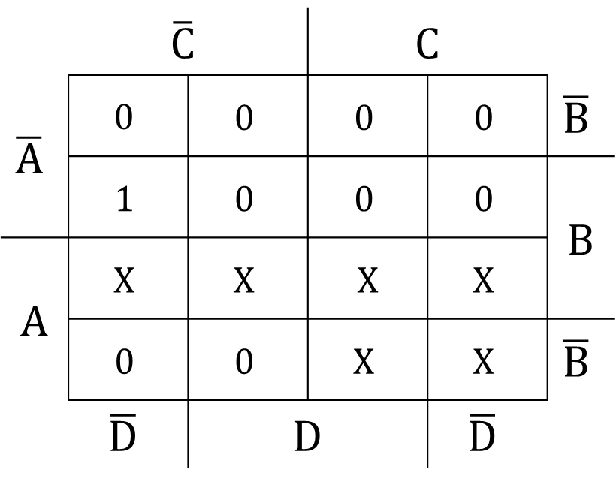
Decodificador “Binário → Decimal” – Circuito Combinacional
A | B | C | D | S4
0 | 0 | 0 | 0 | 0
0 | 0 | 0 | 1 | 0
0 | 0 | 1 | 0 | 0
0 | 0 | 1 | 1 | 0
0 | 1 | 0 | 0 | 1
0 | 1 | 0 | 1 | 0
0 | 1 | 1 | 0 | 0
0 | 1 | 1 | 1 | 0
1 | 0 | 0 | 0 | 0
1 | 0 | 0 | 1 | 0
S4
 | $$\overline{C}$$ |  | C
$$\overline{A}$$ | $$0$$ | $$0$$ | $$0$$ | $$0$$ | $$\overline{B}$$
 | $$1$$ | $$0$$ | $$0$$ | $$0$$ | B
A | $$X$$ | $$X$$ | X | $$X$$
A | $$0$$ | $$0$$ | $$X$$ | $$X$$ | $$\overline{B}$$
 | $$\overline{D}$$ | D |  | $$\overline{D}$$

Slide 39
Decodificador “Binário → Decimal” – Circuito Combinacional
A | B | C | D | S4
0 | 0 | 0 | 0 | 0
0 | 0 | 0 | 1 | 0
0 | 0 | 1 | 0 | 0
0 | 0 | 1 | 1 | 0
0 | 1 | 0 | 0 | 1
0 | 1 | 0 | 1 | 0
0 | 1 | 1 | 0 | 0
0 | 1 | 1 | 1 | 0
1 | 0 | 0 | 0 | 0
1 | 0 | 0 | 1 | 0
S4
 | $$\overline{C}$$ |  | C
$$\overline{A}$$ | $$0$$ | $$0$$ | $$0$$ | $$0$$ | $$\overline{B}$$
 | $$1$$ | $$0$$ | $$0$$ | $$0$$ | B
A | $$X$$ | $$X$$ | X | $$X$$
A | $$0$$ | $$0$$ | $$X$$ | $$X$$ | $$\overline{B}$$
 | $$\overline{D}$$ | D |  | $$\overline{D}$$

Slide 40
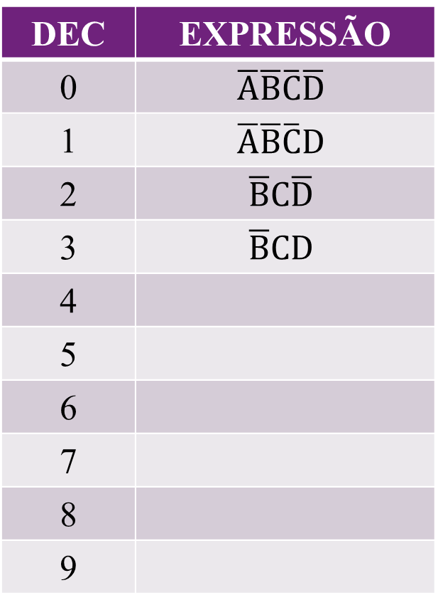
Decodificador “Binário → Decimal” – Circuito Combinacional
DEC | EXPRESSÃO
0 | $$\overline{A}\overline{B}\overline{C}\overline{D}$$
1 | $$\overline{A}\overline{B}\overline{C}D$$
2 | $$\overline{B}C\overline{D}$$
3 | $$\overline{B}CD$$
4
5
6
7
8
9
S4
 | $$\overline{C}$$ |  | C
$$\overline{A}$$ | $$0$$ | $$0$$ | $$0$$ | $$0$$ | $$\overline{B}$$
 | $$1$$ | $$0$$ | $$0$$ | $$0$$ | B
A | $$X$$ | $$X$$ | X | $$X$$
A | $$0$$ | $$0$$ | $$X$$ | $$X$$ | $$\overline{B}$$
 | $$\overline{D}$$ | D |  | $$\overline{D}$$

Slide 41
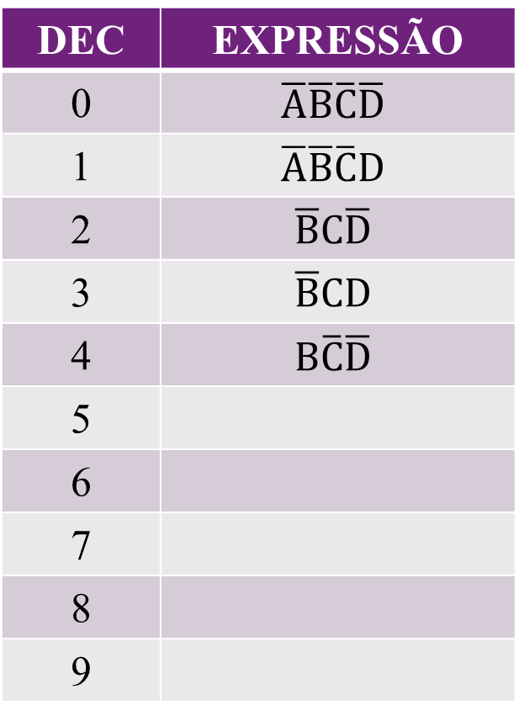
Decodificador “Binário → Decimal” – Circuito Combinacional
DEC | EXPRESSÃO
0 | $$\overline{A}\overline{B}\overline{C}\overline{D}$$
1 | $$\overline{A}\overline{B}\overline{C}D$$
2 | $$\overline{B}C\overline{D}$$
3 | $$\overline{B}CD$$
4 | $$B\overline{C}\overline{D}$$
5
6
7
8
9
S4
 | $$\overline{C}$$ |  | C
$$\overline{A}$$ | $$0$$ | $$0$$ | $$0$$ | $$0$$ | $$\overline{B}$$
 | $$1$$ | $$0$$ | $$0$$ | $$0$$ | B
A | $$X$$ | $$X$$ | X | $$X$$
A | $$0$$ | $$0$$ | $$X$$ | $$X$$ | $$\overline{B}$$
 | $$\overline{D}$$ | D |  | $$\overline{D}$$

Slide 42
Decodificador “Binário → Decimal” – Circuito Combinacional
A | B | C | D | S5
0 | 0 | 0 | 0 | 0
0 | 0 | 0 | 1 | 0
0 | 0 | 1 | 0 | 0
0 | 0 | 1 | 1 | 0
0 | 1 | 0 | 0 | 0
0 | 1 | 0 | 1 | 1
0 | 1 | 1 | 0 | 0
0 | 1 | 1 | 1 | 0
1 | 0 | 0 | 0 | 0
1 | 0 | 0 | 1 | 0
 | $$\overline{C}$$ |  | C
$$\overline{A}$$ | $$\overline{A}\overline{B}\overline{C}\overline{D}$$ | $$\overline{A}\overline{B}\overline{C}D$$ | $$\overline{A}\overline{B}CD$$ | $$\overline{A}\overline{B}C\overline{D}$$ | $$\overline{B}$$
 | $$\overline{A}B\overline{C}\overline{D}$$ | $$\overline{A}B\overline{C}D$$ | $$\overline{A}BCD$$ | $$\overline{A}BC\overline{D}$$ | B
A | $$AB\overline{C}\overline{D}$$ | $$AB\overline{C}D$$ | $$ABCD$$ | $$ABC\overline{D}$$
A | $$A\overline{B}\overline{C}\overline{D}$$ | $$A\overline{B}\overline{C}D$$ | $$A\overline{B}CD$$ | $$A\overline{B}C\overline{D}$$ | $$\overline{B}$$
 | $$\overline{D}$$ | D |  | $$\overline{D}$$

Slide 43
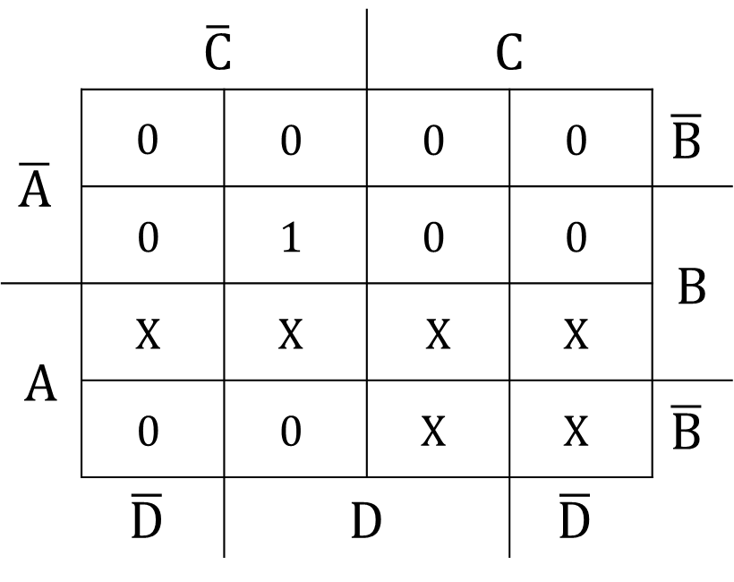
Decodificador “Binário → Decimal” – Circuito Combinacional
A | B | C | D | S5
0 | 0 | 0 | 0 | 0
0 | 0 | 0 | 1 | 0
0 | 0 | 1 | 0 | 0
0 | 0 | 1 | 1 | 0
0 | 1 | 0 | 0 | 0
0 | 1 | 0 | 1 | 1
0 | 1 | 1 | 0 | 0
0 | 1 | 1 | 1 | 0
1 | 0 | 0 | 0 | 0
1 | 0 | 0 | 1 | 0
S5
 | $$\overline{C}$$ |  | C
$$\overline{A}$$ | $$0$$ | $$0$$ | $$0$$ | $$0$$ | $$\overline{B}$$
 | $$0$$ | $$1$$ | $$0$$ | $$0$$ | B
A | $$X$$ | $$X$$ | X | $$X$$
A | $$0$$ | $$0$$ | $$X$$ | $$X$$ | $$\overline{B}$$
 | $$\overline{D}$$ | D |  | $$\overline{D}$$

Slide 44
Decodificador “Binário → Decimal” – Circuito Combinacional
A | B | C | D | S5
0 | 0 | 0 | 0 | 0
0 | 0 | 0 | 1 | 0
0 | 0 | 1 | 0 | 0
0 | 0 | 1 | 1 | 0
0 | 1 | 0 | 0 | 0
0 | 1 | 0 | 1 | 1
0 | 1 | 1 | 0 | 0
0 | 1 | 1 | 1 | 0
1 | 0 | 0 | 0 | 0
1 | 0 | 0 | 1 | 0
S5
 | $$\overline{C}$$ |  | C
$$\overline{A}$$ | $$0$$ | $$0$$ | $$0$$ | $$0$$ | $$\overline{B}$$
 | $$0$$ | $$1$$ | $$0$$ | $$0$$ | B
A | $$X$$ | $$X$$ | X | $$X$$
A | $$0$$ | $$0$$ | $$X$$ | $$X$$ | $$\overline{B}$$
 | $$\overline{D}$$ | D |  | $$\overline{D}$$

Slide 45
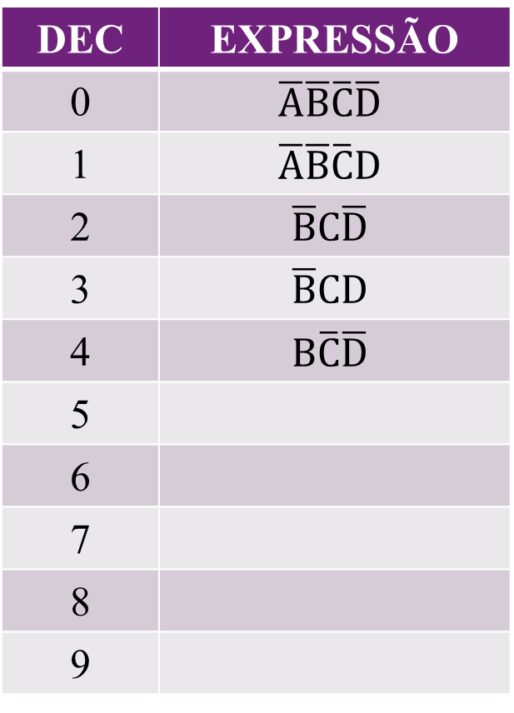
Decodificador “Binário → Decimal” – Circuito Combinacional
DEC | EXPRESSÃO
0 | $$\overline{A}\overline{B}\overline{C}\overline{D}$$
1 | $$\overline{A}\overline{B}\overline{C}D$$
2 | $$\overline{B}C\overline{D}$$
3 | $$\overline{B}CD$$
4 | $$B\overline{C}\overline{D}$$
5
6
7
8
9
S5
 | $$\overline{C}$$ |  | C
$$\overline{A}$$ | $$0$$ | $$0$$ | $$0$$ | $$0$$ | $$\overline{B}$$
 | $$0$$ | $$1$$ | $$0$$ | $$0$$ | B
A | $$X$$ | $$X$$ | X | $$X$$
A | $$0$$ | $$0$$ | $$X$$ | $$X$$ | $$\overline{B}$$
 | $$\overline{D}$$ | D |  | $$\overline{D}$$

Slide 46
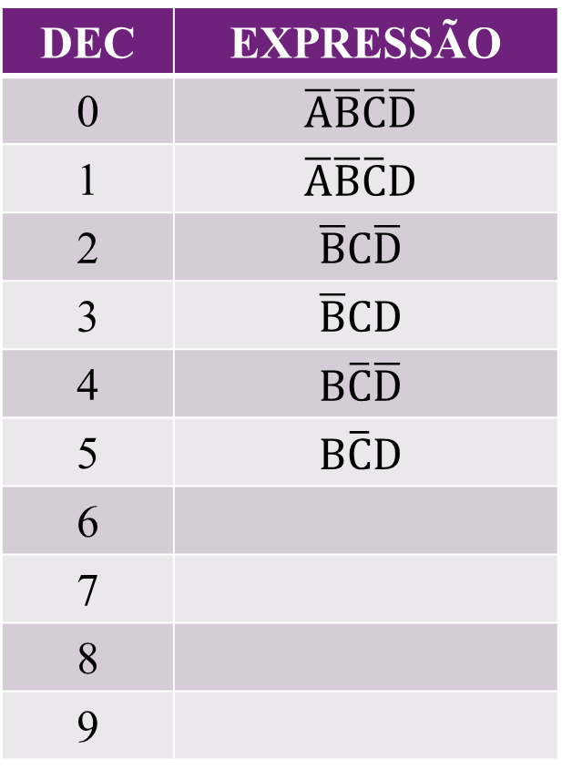
Decodificador “Binário → Decimal” – Circuito Combinacional
DEC | EXPRESSÃO
0 | $$\overline{A}\overline{B}\overline{C}\overline{D}$$
1 | $$\overline{A}\overline{B}\overline{C}D$$
2 | $$\overline{B}C\overline{D}$$
3 | $$\overline{B}CD$$
4 | $$B\overline{C}\overline{D}$$
5 | $$B\overline{C}D$$
6
7
8
9
S5
 | $$\overline{C}$$ |  | C
$$\overline{A}$$ | $$0$$ | $$0$$ | $$0$$ | $$0$$ | $$\overline{B}$$
 | $$0$$ | $$1$$ | $$0$$ | $$0$$ | B
A | $$X$$ | $$X$$ | X | $$X$$
A | $$0$$ | $$0$$ | $$X$$ | $$X$$ | $$\overline{B}$$
 | $$\overline{D}$$ | D |  | $$\overline{D}$$

Slide 47
Decodificador “Binário → Decimal” – Circuito Combinacional
A | B | C | D | S6
0 | 0 | 0 | 0 | 0
0 | 0 | 0 | 1 | 0
0 | 0 | 1 | 0 | 0
0 | 0 | 1 | 1 | 0
0 | 1 | 0 | 0 | 0
0 | 1 | 0 | 1 | 0
0 | 1 | 1 | 0 | 1
0 | 1 | 1 | 1 | 0
1 | 0 | 0 | 0 | 0
1 | 0 | 0 | 1 | 0
 | $$\overline{C}$$ |  | C
$$\overline{A}$$ | $$\overline{A}\overline{B}\overline{C}\overline{D}$$ | $$\overline{A}\overline{B}\overline{C}D$$ | $$\overline{A}\overline{B}CD$$ | $$\overline{A}\overline{B}C\overline{D}$$ | $$\overline{B}$$
 | $$\overline{A}B\overline{C}\overline{D}$$ | $$\overline{A}B\overline{C}D$$ | $$\overline{A}BCD$$ | $$\overline{A}BC\overline{D}$$ | B
A | $$AB\overline{C}\overline{D}$$ | $$AB\overline{C}D$$ | $$ABCD$$ | $$ABC\overline{D}$$
A | $$A\overline{B}\overline{C}\overline{D}$$ | $$A\overline{B}\overline{C}D$$ | $$A\overline{B}CD$$ | $$A\overline{B}C\overline{D}$$ | $$\overline{B}$$
 | $$\overline{D}$$ | D |  | $$\overline{D}$$

Slide 48
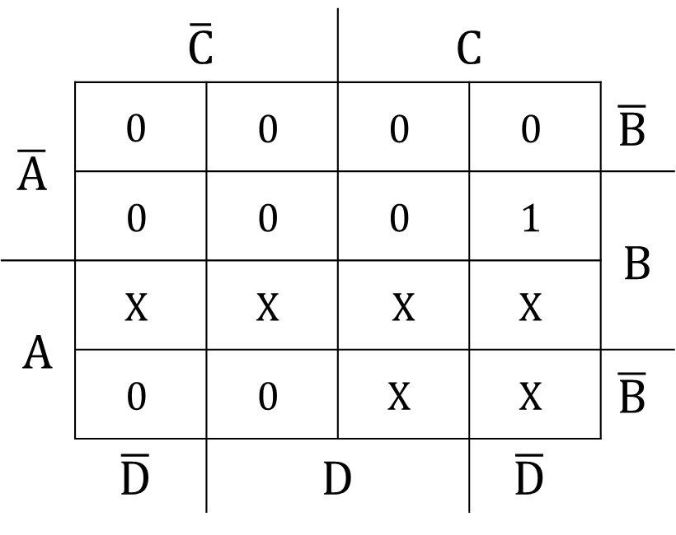
Decodificador “Binário → Decimal” – Circuito Combinacional
A | B | C | D | S6
0 | 0 | 0 | 0 | 0
0 | 0 | 0 | 1 | 0
0 | 0 | 1 | 0 | 0
0 | 0 | 1 | 1 | 0
0 | 1 | 0 | 0 | 0
0 | 1 | 0 | 1 | 0
0 | 1 | 1 | 0 | 1
0 | 1 | 1 | 1 | 0
1 | 0 | 0 | 0 | 0
1 | 0 | 0 | 1 | 0
S6
 | $$\overline{C}$$ |  | C
$$\overline{A}$$ | $$0$$ | $$0$$ | $$0$$ | $$0$$ | $$\overline{B}$$
 | $$0$$ | $$0$$ | $$0$$ | $$1$$ | B
A | $$X$$ | $$X$$ | X | $$X$$
A | $$0$$ | $$0$$ | $$X$$ | $$X$$ | $$\overline{B}$$
 | $$\overline{D}$$ | D |  | $$\overline{D}$$

Slide 49
Decodificador “Binário → Decimal” – Circuito Combinacional
A | B | C | D | S6
0 | 0 | 0 | 0 | 0
0 | 0 | 0 | 1 | 0
0 | 0 | 1 | 0 | 0
0 | 0 | 1 | 1 | 0
0 | 1 | 0 | 0 | 0
0 | 1 | 0 | 1 | 0
0 | 1 | 1 | 0 | 1
0 | 1 | 1 | 1 | 0
1 | 0 | 0 | 0 | 0
1 | 0 | 0 | 1 | 0
S6
 | $$\overline{C}$$ |  | C
$$\overline{A}$$ | $$0$$ | $$0$$ | $$0$$ | $$0$$ | $$\overline{B}$$
 | $$0$$ | $$0$$ | $$0$$ | $$1$$ | B
A | $$X$$ | $$X$$ | X | $$X$$
A | $$0$$ | $$0$$ | $$X$$ | $$X$$ | $$\overline{B}$$
 | $$\overline{D}$$ | D |  | $$\overline{D}$$

Slide 50
Decodificador “Binário → Decimal” – Circuito Combinacional
DEC | EXPRESSÃO
0 | $$\overline{A}\overline{B}\overline{C}\overline{D}$$
1 | $$\overline{A}\overline{B}\overline{C}D$$
2 | $$\overline{B}C\overline{D}$$
3 | $$\overline{B}CD$$
4 | $$B\overline{C}\overline{D}$$
5 | $$B\overline{C}D$$
6
7
8
9
S6
 | $$\overline{C}$$ |  | C
$$\overline{A}$$ | $$0$$ | $$0$$ | $$0$$ | $$0$$ | $$\overline{B}$$
 | $$0$$ | $$0$$ | $$0$$ | $$1$$ | B
A | $$X$$ | $$X$$ | X | $$X$$
A | $$0$$ | $$0$$ | $$X$$ | $$X$$ | $$\overline{B}$$
 | $$\overline{D}$$ | D |  | $$\overline{D}$$

Slide 51
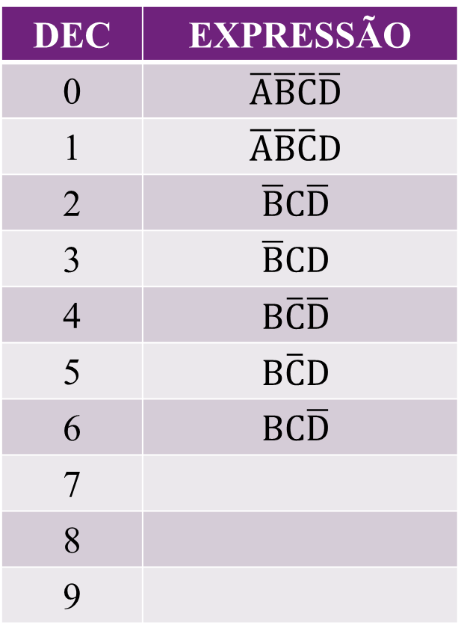
Decodificador “Binário → Decimal” – Circuito Combinacional
DEC | EXPRESSÃO
0 | $$\overline{A}\overline{B}\overline{C}\overline{D}$$
1 | $$\overline{A}\overline{B}\overline{C}D$$
2 | $$\overline{B}C\overline{D}$$
3 | $$\overline{B}CD$$
4 | $$B\overline{C}\overline{D}$$
5 | $$B\overline{C}D$$
6 | $$BC\overline{D}$$
7
8
9
S6
 | $$\overline{C}$$ |  | C
$$\overline{A}$$ | $$0$$ | $$0$$ | $$0$$ | $$0$$ | $$\overline{B}$$
 | $$0$$ | $$0$$ | $$0$$ | $$1$$ | B
A | $$X$$ | $$X$$ | X | $$X$$
A | $$0$$ | $$0$$ | $$X$$ | $$X$$ | $$\overline{B}$$
 | $$\overline{D}$$ | D |  | $$\overline{D}$$

Slide 52
Decodificador “Binário → Decimal” – Circuito Combinacional
A | B | C | D | S7
0 | 0 | 0 | 0 | 0
0 | 0 | 0 | 1 | 0
0 | 0 | 1 | 0 | 0
0 | 0 | 1 | 1 | 0
0 | 1 | 0 | 0 | 0
0 | 1 | 0 | 1 | 0
0 | 1 | 1 | 0 | 0
0 | 1 | 1 | 1 | 1
1 | 0 | 0 | 0 | 0
1 | 0 | 0 | 1 | 0
 | $$\overline{C}$$ |  | C
$$\overline{A}$$ | $$\overline{A}\overline{B}\overline{C}\overline{D}$$ | $$\overline{A}\overline{B}\overline{C}D$$ | $$\overline{A}\overline{B}CD$$ | $$\overline{A}\overline{B}C\overline{D}$$ | $$\overline{B}$$
 | $$\overline{A}B\overline{C}\overline{D}$$ | $$\overline{A}B\overline{C}D$$ | $$\overline{A}BCD$$ | $$\overline{A}BC\overline{D}$$ | B
A | $$AB\overline{C}\overline{D}$$ | $$AB\overline{C}D$$ | $$ABCD$$ | $$ABC\overline{D}$$
A | $$A\overline{B}\overline{C}\overline{D}$$ | $$A\overline{B}\overline{C}D$$ | $$A\overline{B}CD$$ | $$A\overline{B}C\overline{D}$$ | $$\overline{B}$$
 | $$\overline{D}$$ | D |  | $$\overline{D}$$

Slide 53
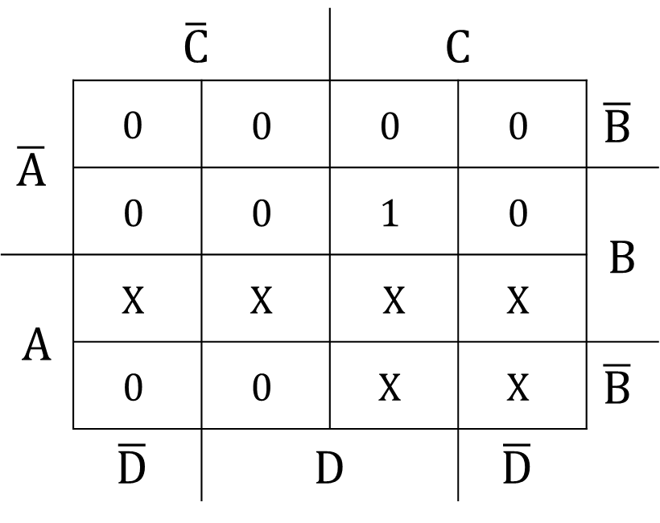
Decodificador “Binário → Decimal” – Circuito Combinacional
A | B | C | D | S7
0 | 0 | 0 | 0 | 0
0 | 0 | 0 | 1 | 0
0 | 0 | 1 | 0 | 0
0 | 0 | 1 | 1 | 0
0 | 1 | 0 | 0 | 0
0 | 1 | 0 | 1 | 0
0 | 1 | 1 | 0 | 0
0 | 1 | 1 | 1 | 1
1 | 0 | 0 | 0 | 0
1 | 0 | 0 | 1 | 0
S7
 | $$\overline{C}$$ |  | C
$$\overline{A}$$ | $$0$$ | $$0$$ | $$0$$ | $$0$$ | $$\overline{B}$$
 | $$0$$ | $$0$$ | $$1$$ | $$0$$ | B
A | $$X$$ | $$X$$ | X | $$X$$
A | $$0$$ | $$0$$ | $$X$$ | $$X$$ | $$\overline{B}$$
 | $$\overline{D}$$ | D |  | $$\overline{D}$$

Slide 54
Decodificador “Binário → Decimal” – Circuito Combinacional
A | B | C | D | S7
0 | 0 | 0 | 0 | 0
0 | 0 | 0 | 1 | 0
0 | 0 | 1 | 0 | 0
0 | 0 | 1 | 1 | 0
0 | 1 | 0 | 0 | 0
0 | 1 | 0 | 1 | 0
0 | 1 | 1 | 0 | 0
0 | 1 | 1 | 1 | 1
1 | 0 | 0 | 0 | 0
1 | 0 | 0 | 1 | 0
S7
 | $$\overline{C}$$ |  | C
$$\overline{A}$$ | $$0$$ | $$0$$ | $$0$$ | $$0$$ | $$\overline{B}$$
 | $$0$$ | $$0$$ | $$1$$ | $$0$$ | B
A | $$X$$ | $$X$$ | X | $$X$$
A | $$0$$ | $$0$$ | $$X$$ | $$X$$ | $$\overline{B}$$
 | $$\overline{D}$$ | D |  | $$\overline{D}$$

Slide 55
Decodificador “Binário → Decimal” – Circuito Combinacional
DEC | EXPRESSÃO
0 | $$\overline{A}\overline{B}\overline{C}\overline{D}$$
1 | $$\overline{A}\overline{B}\overline{C}D$$
2 | $$\overline{B}C\overline{D}$$
3 | $$\overline{B}CD$$
4 | $$B\overline{C}\overline{D}$$
5 | $$B\overline{C}D$$
6 | $$BC\overline{D}$$
7
8
9
S7
 | $$\overline{C}$$ |  | C
$$\overline{A}$$ | $$0$$ | $$0$$ | $$0$$ | $$0$$ | $$\overline{B}$$
 | $$0$$ | $$0$$ | $$1$$ | $$0$$ | B
A | $$X$$ | $$X$$ | X | $$X$$
A | $$0$$ | $$0$$ | $$X$$ | $$X$$ | $$\overline{B}$$
 | $$\overline{D}$$ | D |  | $$\overline{D}$$

Slide 56
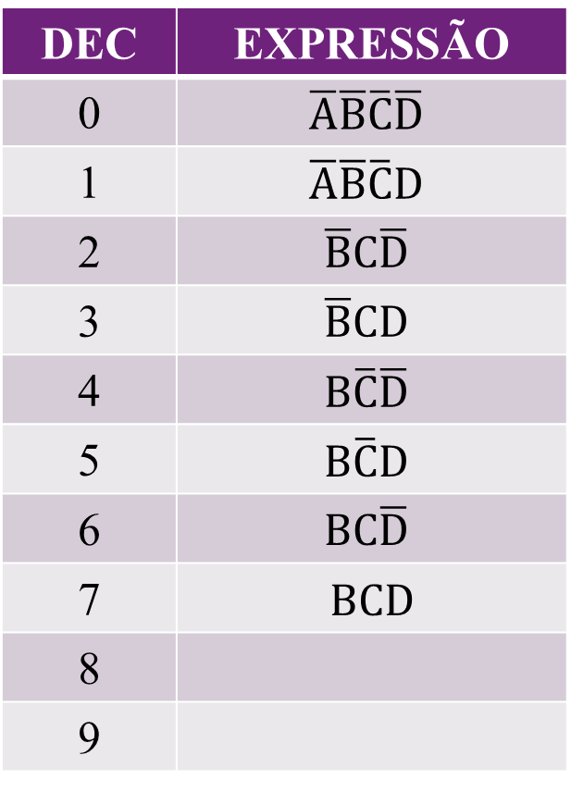
Decodificador “Binário → Decimal” – Circuito Combinacional
DEC | EXPRESSÃO
0 | $$\overline{A}\overline{B}\overline{C}\overline{D}$$
1 | $$\overline{A}\overline{B}\overline{C}D$$
2 | $$\overline{B}C\overline{D}$$
3 | $$\overline{B}CD$$
4 | $$B\overline{C}\overline{D}$$
5 | $$B\overline{C}D$$
6 | $$BC\overline{D}$$
7 | BCD
8
9
S7
 | $$\overline{C}$$ |  | C
$$\overline{A}$$ | $$0$$ | $$0$$ | $$0$$ | $$0$$ | $$\overline{B}$$
 | $$0$$ | $$0$$ | $$1$$ | $$0$$ | B
A | $$X$$ | $$X$$ | X | $$X$$
A | $$0$$ | $$0$$ | $$X$$ | $$X$$ | $$\overline{B}$$
 | $$\overline{D}$$ | D |  | $$\overline{D}$$

Slide 57
Decodificador “Binário → Decimal” – Circuito Combinacional
A | B | C | D | S8
0 | 0 | 0 | 0 | 0
0 | 0 | 0 | 1 | 0
0 | 0 | 1 | 0 | 0
0 | 0 | 1 | 1 | 0
0 | 1 | 0 | 0 | 0
0 | 1 | 0 | 1 | 0
0 | 1 | 1 | 0 | 0
0 | 1 | 1 | 1 | 0
1 | 0 | 0 | 0 | 1
1 | 0 | 0 | 1 | 0
 | $$\overline{C}$$ |  | C
$$\overline{A}$$ | $$\overline{A}\overline{B}\overline{C}\overline{D}$$ | $$\overline{A}\overline{B}\overline{C}D$$ | $$\overline{A}\overline{B}CD$$ | $$\overline{A}\overline{B}C\overline{D}$$ | $$\overline{B}$$
 | $$\overline{A}B\overline{C}\overline{D}$$ | $$\overline{A}B\overline{C}D$$ | $$\overline{A}BCD$$ | $$\overline{A}BC\overline{D}$$ | B
A | $$AB\overline{C}\overline{D}$$ | $$AB\overline{C}D$$ | $$ABCD$$ | $$ABC\overline{D}$$
A | $$A\overline{B}\overline{C}\overline{D}$$ | $$A\overline{B}\overline{C}D$$ | $$A\overline{B}CD$$ | $$A\overline{B}C\overline{D}$$ | $$\overline{B}$$
 | $$\overline{D}$$ | D |  | $$\overline{D}$$

Slide 58
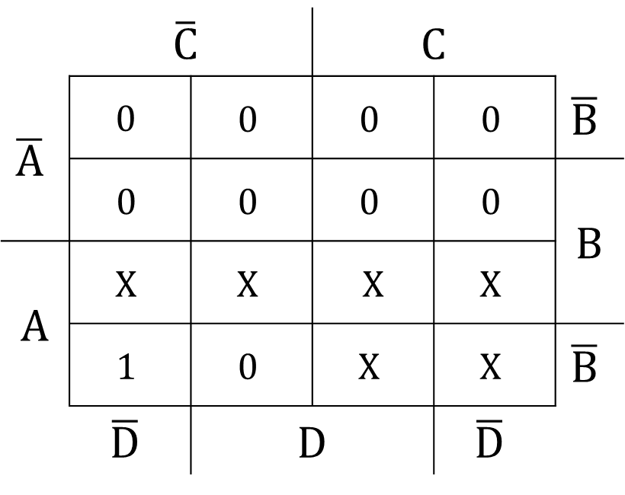
Decodificador “Binário → Decimal” – Circuito Combinacional
A | B | C | D | S8
0 | 0 | 0 | 0 | 0
0 | 0 | 0 | 1 | 0
0 | 0 | 1 | 0 | 0
0 | 0 | 1 | 1 | 0
0 | 1 | 0 | 0 | 0
0 | 1 | 0 | 1 | 0
0 | 1 | 1 | 0 | 0
0 | 1 | 1 | 1 | 0
1 | 0 | 0 | 0 | 1
1 | 0 | 0 | 1 | 0
S8
 | $$\overline{C}$$ |  | C
$$\overline{A}$$ | $$0$$ | $$0$$ | $$0$$ | $$0$$ | $$\overline{B}$$
 | $$0$$ | $$0$$ | $$0$$ | $$0$$ | B
A | $$X$$ | $$X$$ | X | $$X$$
A | $$1$$ | $$0$$ | $$X$$ | $$X$$ | $$\overline{B}$$
 | $$\overline{D}$$ | D |  | $$\overline{D}$$

Slide 59
Decodificador “Binário → Decimal” – Circuito Combinacional
A | B | C | D | S8
0 | 0 | 0 | 0 | 0
0 | 0 | 0 | 1 | 0
0 | 0 | 1 | 0 | 0
0 | 0 | 1 | 1 | 0
0 | 1 | 0 | 0 | 0
0 | 1 | 0 | 1 | 0
0 | 1 | 1 | 0 | 0
0 | 1 | 1 | 1 | 0
1 | 0 | 0 | 0 | 1
1 | 0 | 0 | 1 | 0
S8
 | $$\overline{C}$$ |  | C
$$\overline{A}$$ | $$0$$ | $$0$$ | $$0$$ | $$0$$ | $$\overline{B}$$
 | $$0$$ | $$0$$ | $$0$$ | $$0$$ | B
A | $$X$$ | $$X$$ | X | $$X$$
A | $$1$$ | $$0$$ | $$X$$ | $$X$$ | $$\overline{B}$$
 | $$\overline{D}$$ | D |  | $$\overline{D}$$

Slide 60
Decodificador “Binário → Decimal” – Circuito Combinacional
DEC | EXPRESSÃO
0 | $$\overline{A}\overline{B}\overline{C}\overline{D}$$
1 | $$\overline{A}\overline{B}\overline{C}D$$
2 | $$\overline{B}C\overline{D}$$
3 | $$\overline{B}CD$$
4 | $$B\overline{C}\overline{D}$$
5 | $$B\overline{C}D$$
6 | $$BC\overline{D}$$
7 | BCD
8
9
S8
 | $$\overline{C}$$ |  | C
$$\overline{A}$$ | $$0$$ | $$0$$ | $$0$$ | $$0$$ | $$\overline{B}$$
 | $$0$$ | $$0$$ | $$0$$ | $$0$$ | B
A | $$X$$ | $$X$$ | X | $$X$$
A | $$1$$ | $$0$$ | $$X$$ | $$X$$ | $$\overline{B}$$
 | $$\overline{D}$$ | D |  | $$\overline{D}$$

Slide 61
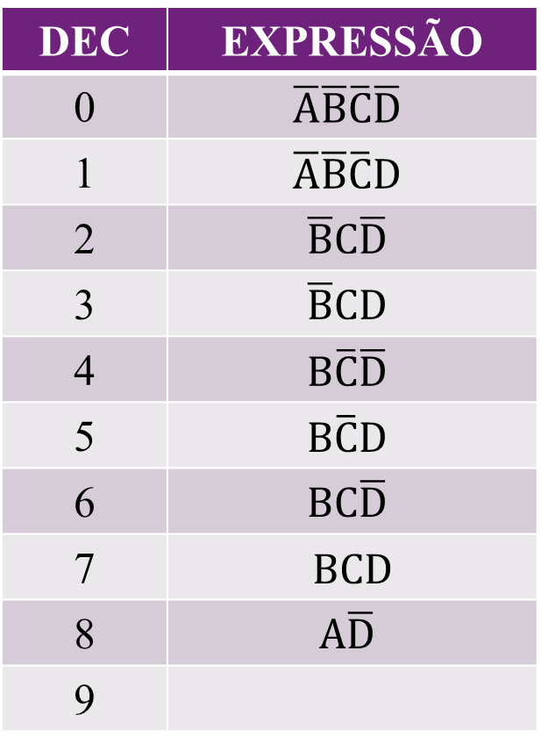
Decodificador “Binário → Decimal” – Circuito Combinacional
DEC | EXPRESSÃO
0 | $$\overline{A}\overline{B}\overline{C}\overline{D}$$
1 | $$\overline{A}\overline{B}\overline{C}D$$
2 | $$\overline{B}C\overline{D}$$
3 | $$\overline{B}CD$$
4 | $$B\overline{C}\overline{D}$$
5 | $$B\overline{C}D$$
6 | $$BC\overline{D}$$
7 | BCD
8 | $$A\overline{D}$$
9
S8
 | $$\overline{C}$$ |  | C
$$\overline{A}$$ | $$0$$ | $$0$$ | $$0$$ | $$0$$ | $$\overline{B}$$
 | $$0$$ | $$0$$ | $$0$$ | $$0$$ | B
A | $$X$$ | $$X$$ | X | $$X$$
A | $$1$$ | $$0$$ | $$X$$ | $$X$$ | $$\overline{B}$$
 | $$\overline{D}$$ | D |  | $$\overline{D}$$

Slide 62
Decodificador “Binário → Decimal” – Circuito Combinacional
A | B | C | D | S9
0 | 0 | 0 | 0 | 0
0 | 0 | 0 | 1 | 0
0 | 0 | 1 | 0 | 0
0 | 0 | 1 | 1 | 0
0 | 1 | 0 | 0 | 0
0 | 1 | 0 | 1 | 0
0 | 1 | 1 | 0 | 0
0 | 1 | 1 | 1 | 0
1 | 0 | 0 | 0 | 0
1 | 0 | 0 | 1 | 1
 | $$\overline{C}$$ |  | C
$$\overline{A}$$ | $$\overline{A}\overline{B}\overline{C}\overline{D}$$ | $$\overline{A}\overline{B}\overline{C}D$$ | $$\overline{A}\overline{B}CD$$ | $$\overline{A}\overline{B}C\overline{D}$$ | $$\overline{B}$$
 | $$\overline{A}B\overline{C}\overline{D}$$ | $$\overline{A}B\overline{C}D$$ | $$\overline{A}BCD$$ | $$\overline{A}BC\overline{D}$$ | B
A | $$AB\overline{C}\overline{D}$$ | $$AB\overline{C}D$$ | $$ABCD$$ | $$ABC\overline{D}$$
A | $$A\overline{B}\overline{C}\overline{D}$$ | $$A\overline{B}\overline{C}D$$ | $$A\overline{B}CD$$ | $$A\overline{B}C\overline{D}$$ | $$\overline{B}$$
 | $$\overline{D}$$ | D |  | $$\overline{D}$$

Slide 63
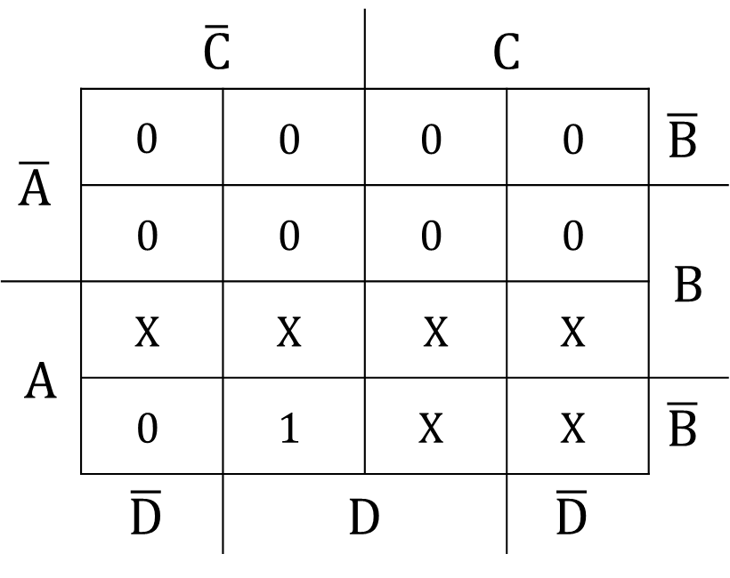
Decodificador “Binário → Decimal” – Circuito Combinacional
A | B | C | D | S9
0 | 0 | 0 | 0 | 0
0 | 0 | 0 | 1 | 0
0 | 0 | 1 | 0 | 0
0 | 0 | 1 | 1 | 0
0 | 1 | 0 | 0 | 0
0 | 1 | 0 | 1 | 0
0 | 1 | 1 | 0 | 0
0 | 1 | 1 | 1 | 0
1 | 0 | 0 | 0 | 0
1 | 0 | 0 | 1 | 1
S9
 | $$\overline{C}$$ |  | C
$$\overline{A}$$ | $$0$$ | $$0$$ | $$0$$ | $$0$$ | $$\overline{B}$$
 | $$0$$ | $$0$$ | $$0$$ | $$0$$ | B
A | $$X$$ | $$X$$ | X | $$X$$
A | $$0$$ | $$1$$ | $$X$$ | $$X$$ | $$\overline{B}$$
 | $$\overline{D}$$ | D |  | $$\overline{D}$$

Slide 64
Decodificador “Binário → Decimal” – Circuito Combinacional
A | B | C | D | S9
0 | 0 | 0 | 0 | 0
0 | 0 | 0 | 1 | 0
0 | 0 | 1 | 0 | 0
0 | 0 | 1 | 1 | 0
0 | 1 | 0 | 0 | 0
0 | 1 | 0 | 1 | 0
0 | 1 | 1 | 0 | 0
0 | 1 | 1 | 1 | 0
1 | 0 | 0 | 0 | 0
1 | 0 | 0 | 1 | 1
S9
 | $$\overline{C}$$ |  | C
$$\overline{A}$$ | $$0$$ | $$0$$ | $$0$$ | $$0$$ | $$\overline{B}$$
 | $$0$$ | $$0$$ | $$0$$ | $$0$$ | B
A | $$X$$ | $$X$$ | X | $$X$$
A | $$0$$ | $$1$$ | $$X$$ | $$X$$ | $$\overline{B}$$
 | $$\overline{D}$$ | D |  | $$\overline{D}$$

Slide 65
Decodificador “Binário → Decimal” – Circuito Combinacional
DEC | EXPRESSÃO
0 | $$\overline{A}\overline{B}\overline{C}\overline{D}$$
1 | $$\overline{A}\overline{B}\overline{C}D$$
2 | $$\overline{B}C\overline{D}$$
3 | $$\overline{B}CD$$
4 | $$B\overline{C}\overline{D}$$
5 | $$B\overline{C}D$$
6 | $$BC\overline{D}$$
7 | BCD
8 | $$A\overline{D}$$
9
S9
 | $$\overline{C}$$ |  | C
$$\overline{A}$$ | $$0$$ | $$0$$ | $$0$$ | $$0$$ | $$\overline{B}$$
 | $$0$$ | $$0$$ | $$0$$ | $$0$$ | B
A | $$X$$ | $$X$$ | X | $$X$$
A | $$0$$ | $$1$$ | $$X$$ | $$X$$ | $$\overline{B}$$
 | $$\overline{D}$$ | D |  | $$\overline{D}$$

Slide 66
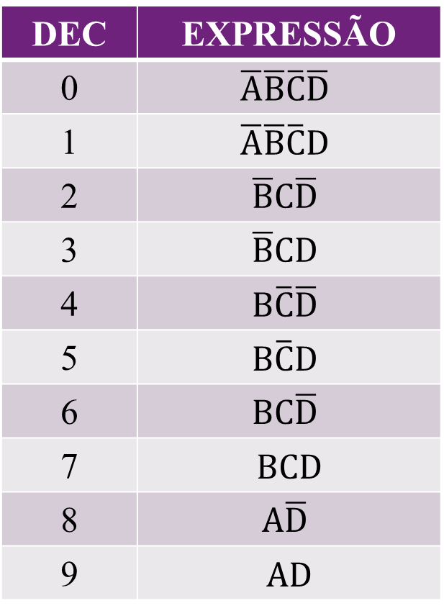
Decodificador “Binário → Decimal” – Circuito Combinacional
DEC | EXPRESSÃO
0 | $$\overline{A}\overline{B}\overline{C}\overline{D}$$
1 | $$\overline{A}\overline{B}\overline{C}D$$
2 | $$\overline{B}C\overline{D}$$
3 | $$\overline{B}CD$$
4 | $$B\overline{C}\overline{D}$$
5 | $$B\overline{C}D$$
6 | $$BC\overline{D}$$
7 | BCD
8 | $$A\overline{D}$$
9 | AD
S9
 | $$\overline{C}$$ |  | C
$$\overline{A}$$ | $$0$$ | $$0$$ | $$0$$ | $$0$$ | $$\overline{B}$$
 | $$0$$ | $$0$$ | $$0$$ | $$0$$ | B
A | $$X$$ | $$X$$ | X | $$X$$
A | $$0$$ | $$1$$ | $$X$$ | $$X$$ | $$\overline{B}$$
 | $$\overline{D}$$ | D |  | $$\overline{D}$$

Slide 67
Decodificador “Binário → Decimal” – Circuito Combinacional
DEC | EXPRESSÃO
0 | $$\overline{A}\overline{B}\overline{C}\overline{D}$$
1 | $$\overline{A}\overline{B}\overline{C}D$$
2 | $$\overline{B}C\overline{D}$$
3 | $$\overline{B}CD$$
4 | $$B\overline{C}\overline{D}$$
5 | $$B\overline{C}D$$
6 | $$BC\overline{D}$$
7 | BCD
8 | $$A\overline{D}$$
9 | AD
Por fim temos a tabela ao lado, que relaciona as expressões mínimas para cada número de 0 à 9 em decimal.
Com isso é possível simular o circuito usando portas lógicas.

Slide 68
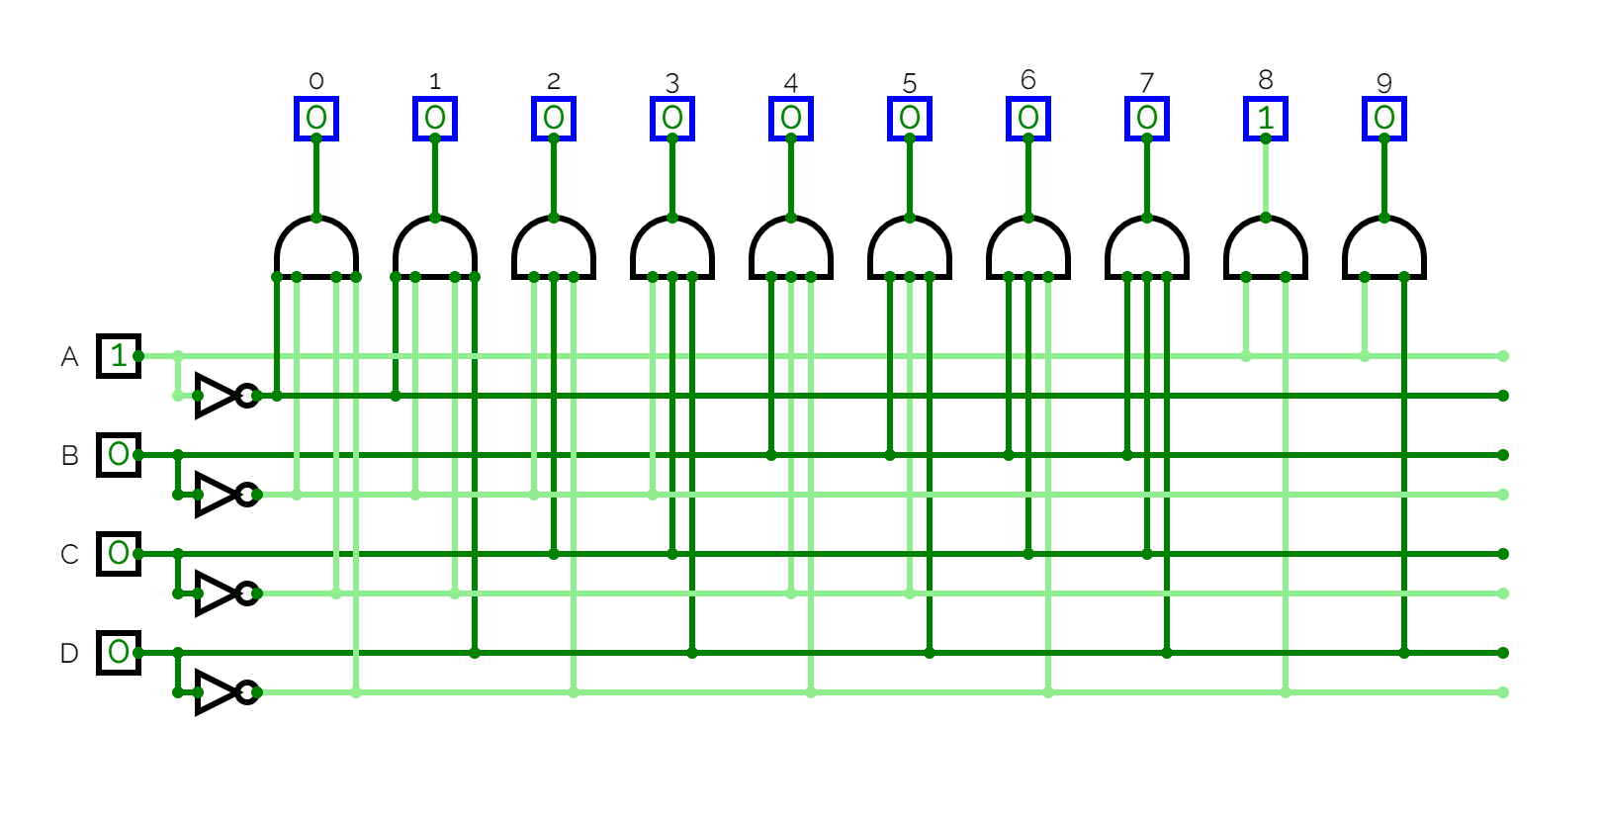
Decodificador “Binário → Decimal” – Simulação
Abaixo o circuito para o “Decodificador binário → decimal”.
Disponível em: https://circuitverse.org/users/166835/projects/decimal-binario

Slide 69
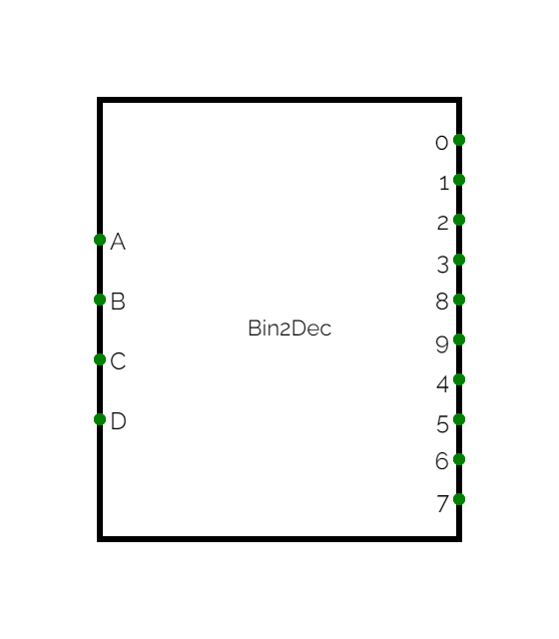
Decodificador “Binário → Decimal” – Simulação
Em versão componentizada:
Disponível em: https://circuitverse.org/users/166835/projects/decimal-binario

Slide 70
Referências Bibliográficas
IDOETA, Ivan V.; CAPUANO, Francisco G. Elementos de Eletrônica Digital. 40. ed. São Paulo: Érica, 2008.
TOCCI, R. J.; WIDMER, N. S.; MOSS, G. L. Sistemas digitais: princípios e aplicações. 12. ed. São Paulo, SP: Pearson, 2018. E-book.
NELSON, Victor P. et al. Digital logic circuit analysis and design. 1. ed. Englewood Cliffs: Prentice-Hall, 1995.

